Slide 1
概述
C程序设计快速进阶大学教程

Slide 2
徐博
电话：13654981351
邮箱：xubofm@gmail.com
C程序设计快速进阶大学教程

Slide 3
你眼里的大学生活？
你想要的大学生活？
C程序设计快速进阶大学教程

Slide 4

C程序设计快速进阶大学教程

Slide 5
课程要求
考核：
  课后作业，上机考核
  期末考试
成绩：
  出勤，课后作业，课前演讲，上机考核：30%
  期末考试：70%
大连理工大学 软件学院

Slide 6
课程要求
规章制度：
  出席：
    迟到2次，视为1次缺席。
    出席有代签现象的，取消出席成绩。
  课上：
    凡是玩游戏及做与课程无关的，总成绩一律不及格。
    禁止讲话，看与本课程无关的书籍。
  作业：
    发现作业抄袭，双方总成绩一律不及格。
大连理工大学 软件学院

Slide 7
教材与推荐书籍
教材：
  《C程序设计快速进阶大学教程》
    蒋光远、田琳琳 编
参考书：
  1.《C++大学教程》（第二版）
    Harvey M.Deitel著，邱仲潘 译
  2.《C/C++/ Java程序设计经典教程》Deitel 著
    贺军 译
  3.《C程序设计教程》
    谭浩强 编
大连理工大学 软件学院

Slide 8
第0章 概述
本章要点
  C语言的发展史
  C程序基本结构
  C程序开发步骤
  集成开发环境
C程序设计快速进阶大学教程

Slide 9
0.1 计算机的由来及组成
计算机发展史
计算机组成
  运算器
  算术逻辑单元（Arithmetical and Logical Unit）
  存储器（Memory unit）
  控制器（Control Unit )
  输入设备(Input device)
  输出设备(Output device)
C程序设计快速进阶大学教程

Slide 10
0.2 计算机程序
  人们要控制计算机一定要通过计算机语言向计算机发出命令 ;
  计算机所能识别的语言只有机器语言 ;
  目前通用的编程语言有汇编语言和高级语言 ;
  高级语言所编制的程序不能直接被计算机识别，必须经过转换才能被执行: 解释 /编译；
C程序设计快速进阶大学教程

Slide 11
0.3 C语言发展史
发展原型是ALGOL 60语言
1963年, 剑桥大学推出了CPL语言，后为BCPL语言。
1970年, Bell实验室的K. Thompson设计了一种类似于BCPL的语言，称为B语言（UNIX）。
1972年, Bell的D.Ritchie和K.Thompson设计C语言。
UNIX的“副产品” 83年Turing奖。
1980年, Bell的Bjarne Stroustrup推出了“带类的C”，修改后起名为C++。
C程序设计快速进阶大学教程
Notes:
1963年英国剑桥大学推出了CPL（Combined Programming Language）语言，后来经简化为BCPL语言。
1970年美国贝尔（Bell）实验室的K.Thompson以BCPL语言为基础，设计了一种类似于BCPL的语言，取其第一字母B，称为B语言。
970年，AT&T的Bell实验室的D.Ritchie和K.Thompson共同发明了C语言。
研制C语言的初衷是用它编写UNIX系统程序，因此，它实际上是UNIX的“副产品”。它充分结合了汇编语言和高级语言的优点，高效而灵活，又容易移植，所以大受程序设计师的青睐，成为计算机产业界的宠儿。
为此，他们两位获得了1983年度的“图灵奖”。

Slide 12
0.3 C语言发展史
1978年，Kernighan & Ritchie
《The C Programming Language 》
1990年，C的标准化－ANSI C89／IS0 C90
优点
高效灵活，功能和表达丰富，可移植性好；
操作系统的开发工具
局限
类型检查机制较弱
不支持代码重用
C程序设计快速进阶大学教程
Notes:
移植性与标准化
高级语言中的低级语言－UNIX
B为无类型语言，C编译器的类型错误不易发现
程序规模大，复杂程度高时

Slide 13
0.4 C程序基本结构
所有的C程序都是由一个或多个函数构成，
其中必须只能有一个主函数main()。
C程序的函数包含编译系统提供的标准函数和
用户自己定义的函数；
函数的基本形式：
函数类型 函数名(形式参数)
{
数据说明部分；
语句部分；
}
C程序设计快速进阶大学教程
Notes:
移植性与标准化
高级语言中的低级语言－UNIX
B为无类型语言，C编译器的类型错误不易发现
程序规模大，复杂程度高时

Slide 14
程序代码分析
例0.1 第一个C程序
#include<stdio.h>
int main()
{
printf(“Hello World!");
return 0;
}
程序运行结果：
Hello World!
每个C语言程序必须包含一个main函数（有且仅有一个）
程序从main函数开始执行，main函数执行完毕则程序结束。
调用printf函数，printf的说明在头文件stdio.h中。
C程序设计快速进阶大学教程

Slide 15
例0.2 通过函数计算两个整数之和
#include<stdio.h>
int add(int i1,int i2) /*计算两个整数的和*/
{
int i3;
i3=i1+i2;
return i3;
}
int main()
{
int i4=1;
int i5=2;
int i6=add(i4,i5);
printf("%d",i6);
return 0;
}
C程序设计快速进阶大学教程

Slide 16
0.5 C程序开发步骤
编辑
编译
连接
执行
编辑 Edit
把按照C/ C++语法规则编写的程序代码通过编辑器输入计算机，并存盘为“源程序”。
C源文件的扩展名为 .c, C++源文件的扩展名为.cpp。
编译Compile
将编辑好的源程序通过编译器转换为目标文件，
即生成该源文件的目标代码。
C程序设计快速进阶大学教程
Notes:
C++语言是一种高级程序设计语言，它的开发过程与其他高级语言程序开发过程类似，一般要经过四个步骤： 编辑 编译 链接 执行
1. 用C++语言编写程序
用高级语言编写的程序称为“源程序”（source program）。C++的源程序是以.cpp作为后缀的(cpp是c plus plus )。
2. 对源程序进行编译
为了使计算机能执行高级语言源程序，必须先用一种称为“编译器(complier)”的软件(也称编译程序或编译系统)，把源程序翻译成二进制形式的“目标程序(object program)”。
编译是以源程序文件为单位分别编译的。目标程序一般以.obj或.o作为后缀(object 的缩写)。编译的作用是对源程序进行词法检查和语法检查。编译时对文件中的全部内容进行检查，编译结束后会显示出所有的编译出错信息。一般编译系统给出的出错信息分为两种，一种是错误(error)；一种是警告(warning) 。

Slide 17
0.5 C程序开发步骤
编辑
编译
连接
执行
链接 Link
将用户程序生成的多个目标代码文件（.obj）和系统提供的库文件（.lib）中的某些代码连接在一起，生成一个可执行文件（.exe）。
执行 Excute
把生成的可执行文件运行，在屏幕上显示运行结果。
分析运行结果, 根据运行结果来判断程序是否出错。
C程序设计快速进阶大学教程
Notes:
C++语言是一种高级程序设计语言，它的开发过程与其他高级语言程序开发过程类似，一般要经过四个步骤： 编辑 编译 链接 执行
1. 用C++语言编写程序
用高级语言编写的程序称为“源程序”（source program）。C++的源程序是以.cpp作为后缀的(cpp是c plus plus )。
2. 对源程序进行编译
为了使计算机能执行高级语言源程序，必须先用一种称为“编译器(complier)”的软件(也称编译程序或编译系统)，把源程序翻译成二进制形式的“目标程序(object program)”。
编译是以源程序文件为单位分别编译的。目标程序一般以.obj或.o作为后缀(object 的缩写)。编译的作用是对源程序进行词法检查和语法检查。编译时对文件中的全部内容进行检查，编译结束后会显示出所有的编译出错信息。一般编译系统给出的出错信息分为两种，一种是错误(error)；一种是警告(warning) 。

Slide 18
0.6 集成开发环境
IDE ( Integrated Development Envrioment )
大多数C环境都是集成的开发环境，把程序的编辑、编译、连接、运行都集成在一个环境中，界面友好、简单易用。
C语言的主流集成环境
Turbo C , Turbo C++
Visual C++ 6.0
Borland C++
C程序设计快速进阶大学教程
Notes:
Visual C++(VC) 时windows平台上最流行的C＋＋集成开发环境，从1993年发行1.0版本开始，经多年锤炼，2003年推出最新的7.0版本（Visaul C＋＋.net 2003）我们使用流传更为广泛的6.0版本。

Slide 19
0.6 集成开发环境
Visual C++6.0为用户开发C和C++程序提供了一个集成环境.
上机调试程序可分成如下几个步骤：
启动Visual C++集成环境；
建立和编辑源程序；
编译连接源程序；
运行程序
C程序设计快速进阶大学教程
Notes:
3. 将目标文件连接
在改正所有的错误并全部通过编译后，得到一个或多个目标文件。此时要用系统提供的“连接程序(linker)”将一个程序的所有目标程序和系统的库文件以及系统提供的其他信息连接起来，最终形成一个可执行的二进制文件，它的后缀是.exe，是可以直接执行的。
4. 运行程序
运行最终形成的可执行的二进制文件(.exe文件)，得到运行结果。
5. 分析运行结果
如果运行结果不正确，应检查程序或算法是否有问题。

Slide 20
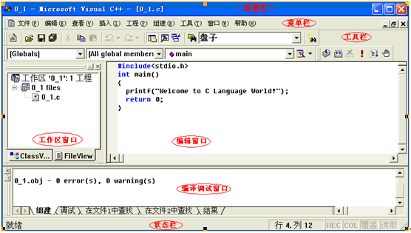
0.6 集成开发环境
环境窗口介绍
C程序设计快速进阶大学教程
Notes:
Visual C++6.0集成环境是一个组合窗口。窗口的第一部分为标题栏；第二部分为菜单栏，其中包括文件（File）、编辑（Edit）、视图（View）、插入（Insert）、工程（Project）、组建（Build）、工具（Tools）、窗口（Windows）、帮助（Help）等菜单。第三部分为工具栏，其中包括常用的工具按钮；第四部分为状态栏。还有三个子窗口：工作区窗口、编辑窗口、编译调试窗口。

Slide 21
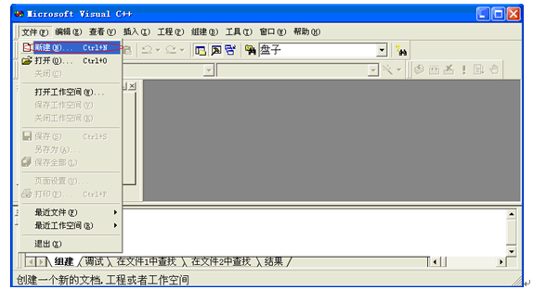
0.6 集成开发环境
建立C源程序
  （1）选择集成环境中的“文件（File）”菜单中的“新建（New）”命令，产生“新建（New）”对话框
C程序设计快速进阶大学教程
Notes:
3. 将目标文件连接
在改正所有的错误并全部通过编译后，得到一个或多个目标文件。此时要用系统提供的“连接程序(linker)”将一个程序的所有目标程序和系统的库文件以及系统提供的其他信息连接起来，最终形成一个可执行的二进制文件，它的后缀是.exe，是可以直接执行的。
4. 运行程序
运行最终形成的可执行的二进制文件(.exe文件)，得到运行结果。
5. 分析运行结果
如果运行结果不正确，应检查程序或算法是否有问题。

Slide 22
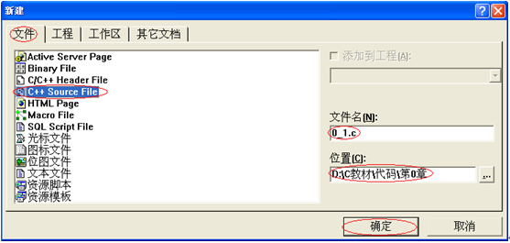
0.6 集成开发环境
建立C源程序
  （2）单击此对话框的左上角的File（文件）选项卡，选择C++ Source File选项 .
C程序设计快速进阶大学教程
Notes:
3. 将目标文件连接
在改正所有的错误并全部通过编译后，得到一个或多个目标文件。此时要用系统提供的“连接程序(linker)”将一个程序的所有目标程序和系统的库文件以及系统提供的其他信息连接起来，最终形成一个可执行的二进制文件，它的后缀是.exe，是可以直接执行的。
4. 运行程序
运行最终形成的可执行的二进制文件(.exe文件)，得到运行结果。
5. 分析运行结果
如果运行结果不正确，应检查程序或算法是否有问题。

Slide 23
0.6 集成开发环境
建立C源程序
  （3）输入源程序文件的名字
  注意：指定的文件名后缀为.c
  （4）设置源文件保存路径
  （5）单击确定（OK）按钮，进入编辑界面。
C程序设计快速进阶大学教程

Slide 24
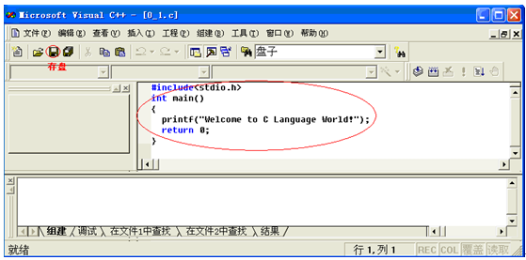
0.6 集成开发环境
编辑C源程序
  在编辑窗口中输入源程序代码，
  输入完毕后单击存盘工具按钮保存程序 。
C程序设计快速进阶大学教程

Slide 25
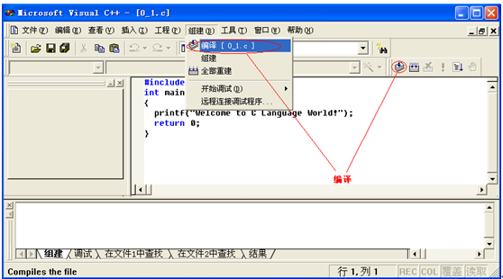
0.6 集成开发环境
编译C源程序
  单击主菜单栏中的组建（Build），在其下拉菜单中选择“编译0_1.c(Compile frist.c）项”，或者单击工具栏编译按钮，则开始编译程序。
C程序设计快速进阶大学教程

Slide 26
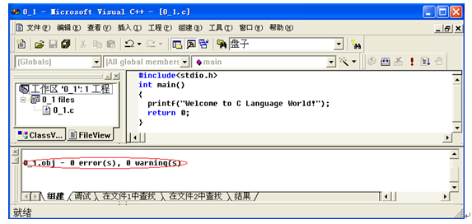
0.6 集成开发环境
编译C源程序
  若源代码无错误，编译成功后，会在编译调试窗口显示生成0_1.obj文件，。若源代码有错误，会在编译调试窗口显示错误和警告，并有详细的错误列表和警告列表。
C程序设计快速进阶大学教程
Notes:
3. 将目标文件连接
在改正所有的错误并全部通过编译后，得到一个或多个目标文件。此时要用系统提供的“连接程序(linker)”将一个程序的所有目标程序和系统的库文件以及系统提供的其他信息连接起来，最终形成一个可执行的二进制文件，它的后缀是.exe，是可以直接执行的。
4. 运行程序
运行最终形成的可执行的二进制文件(.exe文件)，得到运行结果。
5. 分析运行结果
如果运行结果不正确，应检查程序或算法是否有问题。

Slide 27
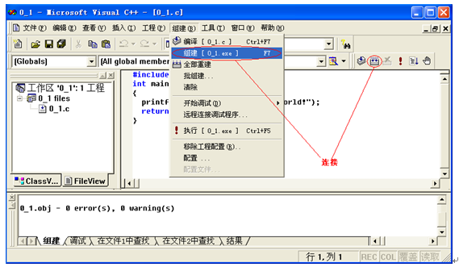
0.6 集成开发环境
连接目标程序
  选择主菜单上的组建（Build），在其下拉菜单中选择“组建0_1.Exe（Build 0_1.exe）项”，或者单击工具栏连接按钮，则开始连接程序。
C程序设计快速进阶大学教程

Slide 28
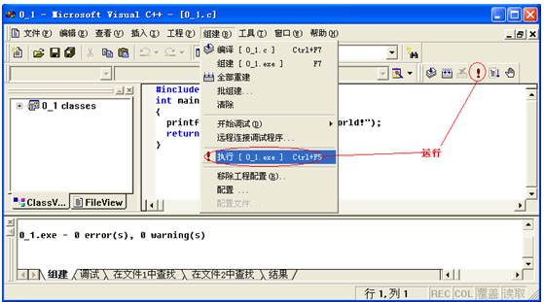
0.6 集成开发环境
运行程序
  选择主菜单上的组建（Build），在其下拉菜单中选择“执行0_1.exe（Execute 0_1.exe）项”，或者单击工具栏运行按钮，则开始运行程序。
C程序设计快速进阶大学教程

Slide 29
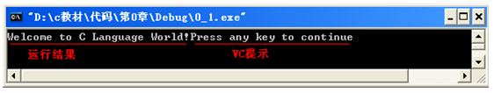
0.6 集成开发环境
运行程序
  被启动的程序在控制台窗口下运行，与Windows中运行DOS程序的窗口类似。
C程序设计快速进阶大学教程

